Slide 1
지역특징
김민성
kms00737@naver.com
23.12.10
Notes:
발표자 김민성입니다.
발표 시작하겠습니다.

Slide 2
5-2.2 해리스 특징점
Notes:
해리스 코너 입니다.

Slide 3
5-2.2 해리스 특징점
Notes:
다음 그림은 저번 영상에서 설명드렸던 모라벡 알고리즘을 설명하는 이미지입니다.
빨간색 실선이 현 픽셀의 위치의 윈도우이고 점선이 이동한 위치에서의 윈도우입니다.
그렇다면 그림과 같이 윈도우를 45도 간격으로 이동하여 현 위치에서와 이동한 위치에서의 밝기 차이를 이용해서 코너를 구하는게 모라벡 알고리즘이였습니다.

Slide 4
5-2.2 해리스 특징점
모라벡 알고리즘의 단점
1. 45도 간격의 밝기 차이를 파악하기에 45도 사이의 각도에서 밝기 차이는 인식하지 못함
2. 잡음에 취약함
개 선
해리스 특징점의 장점
1. 모든 방향에서의 밝기 변화를 고려함
2. 잡음에 대한 영향 감소
Notes:
그렇다면 모라벡 알고리즘은 두 가지 주요한 한계점을 가지게 됩니다.
첫째, 이 알고리즘은 45도 간격으로만 밝기 차이를 계산하므로, 이 간격 사이의 각도에서 발생하는 밝기 차이를 감지하지 못합니다.
둘째, 이미지에 잡음이 존재하는 경우, 밝기 차이를 기반으로 계산을 수행하기 때문에 이로 인해 오류가 발생할 수 있습니다.
그렇기에 이 단점을 해리스 특징점에서 해결을 하게 됩니다.
자세한건 해리스 특징점의 수식을 보면서 설명하겠습니다.

Slide 5

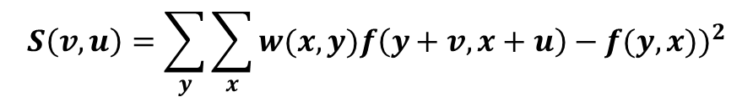

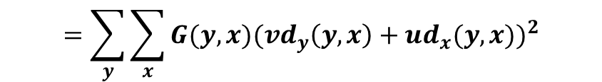
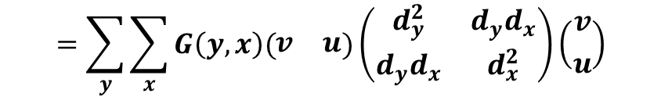
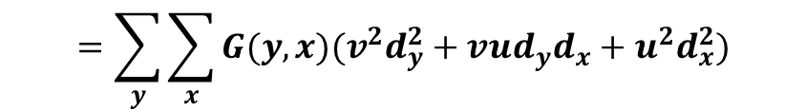
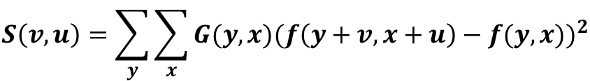

5-2.2 해리스 특징점
모라벡 알고리즘에서,,,
$$S\left(v,u\right)=\sum_{y}{\sum_{x}{{w(x,y)f\left(y+v,x+u\right)−f(y,x))}^{2}}}$$
해리스 특징점에서,,,
$$S\left(v,u\right)=\sum_{y}{\sum_{x}{{G(y,x)(f\left(y+v,x+u\right)−f(y,x))}^{2}}}$$
Taylor expansion ▶
$$(f\left(y+v,x+u\right)≅f\left(x,y\right)+vd_{y}\left(y,x\right)+ud_{x}\left(y,x\right)+…$$
$$=\sum_{y}{\sum_{x}{{G(y,x)(vd_{y}\left(y,x\right)+ud_{x}(y,x))}^{2}}}$$
$$d_{y}\left(y,x\right)→d_{y}$$
$$=\sum_{y}{\sum_{x}{{G(y,x)(vd_{y}+ud_{x})}^{2}}}$$
$$d_{x}\left(y,x\right)→d_{x}$$
$$=\sum_{y}{\sum_{x}{G(y,x)(v^{2}d_{y}^{2}+vud_{y}d_{x}+u^{2}d_{x}^{2})}}$$
$$=\sum_{y}{\sum_{x}{G\left(y,x\right)(\begin{matrix}v & u\end{matrix})\left(\begin{matrix}d_{y}^{2} & d_{y}d_{x} \\ d_{y}d_{x} & d_{x}^{2}\end{matrix}\right)\left({v \atop u}\right)}}$$
…
Notes:
일단 해리스 특징점은 모라벡 알고리즘의 수식을 기반으로 합니다.
먼저 가우시안 필터를 적용해줌으로써 앞서 설명한 잡음에 취약한 점을 보완하였습니다.
그리고 테일러 급수를 통해 함수의 근사값을 계산합니다.
테일러 급수에서 (v,u)같은 작은 변화에 대해서는 낮은 차수의 항만으로도 충분히 정확한 근사가 가능하기에 일차 미분항 만을 사용하여 근사를 진행합니다.
또 테일러 급수를 사용함으로써 함수를 근사화하여 모든 방향으로의 밝기 차이를 분석할 수 있습니다.
그 후 함수를 정리하면 x y를 분리해 행렬 형태로 나타낼 수 있게 됩니다.

Slide 6
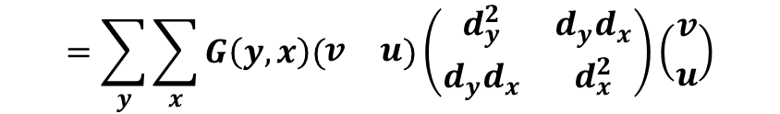
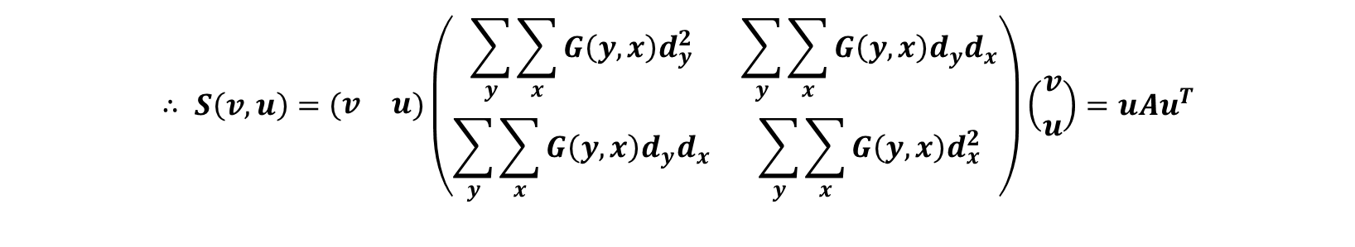
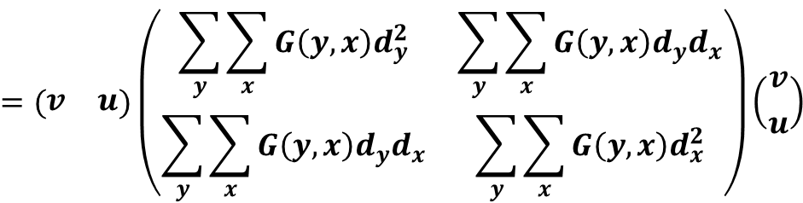
5-2.2 해리스 특징점
…
$$=\sum_{y}{\sum_{x}{G\left(y,x\right)(\begin{matrix}v & u\end{matrix})\left(\begin{matrix}d_{y}^{2} & d_{y}d_{x} \\ d_{y}d_{x} & d_{x}^{2}\end{matrix}\right)\left({v \atop u}\right)}}$$
$$=(\begin{matrix}v & u\end{matrix})\left(\begin{matrix}\sum_{y}{\sum_{x}{G\left(y,x\right)d_{y}^{2}}} & \sum_{y}{\sum_{x}{G\left(y,x\right)d_{y}d_{x}}} \\ \sum_{y}{\sum_{x}{G\left(y,x\right)d_{y}d_{x}}} & \sum_{y}{\sum_{x}{G\left(y,x\right)d_{x}^{2}}}\end{matrix}\right)\left({v \atop u}\right)$$
$$∴ S\left(v,u\right)=\left(\begin{matrix}v & u\end{matrix}\right)\left(\begin{matrix}\sum_{y}{\sum_{x}{G\left(y,x\right)d_{y}^{2}}} & \sum_{y}{\sum_{x}{G\left(y,x\right)d_{y}d_{x}}} \\ \sum_{y}{\sum_{x}{G\left(y,x\right)d_{y}d_{x}}} & \sum_{y}{\sum_{x}{G\left(y,x\right)d_{x}^{2}}}\end{matrix}\right)\left({v \atop u}\right)=uAu^{T}$$
* 2차 모멘트 행렬
Notes:
그래서 행렬을 정리하게 되면 S맵은 다음과 같이 uAu^t라는 식을 얻을 수 있게 됩니다.
이 식에서 A행렬은 2차 모멘트 행렬로 이미지의 그래디언트 정보를 기반으로 한 행렬입니다.

Slide 7
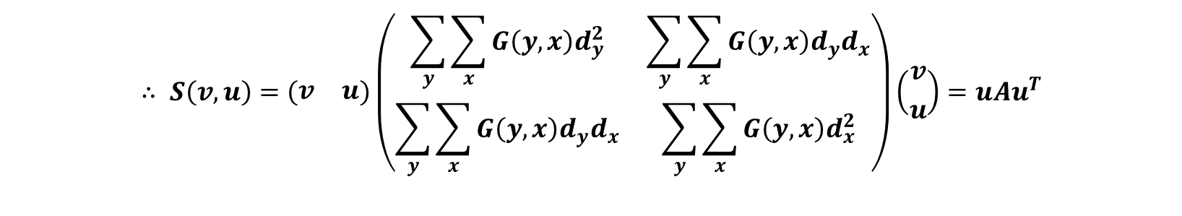
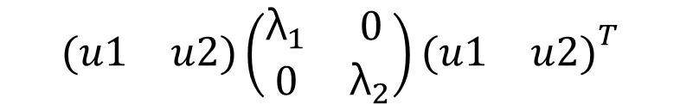
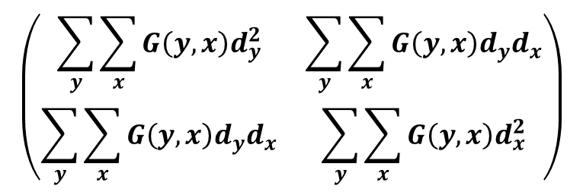
5-2.2 해리스 특징점
$$∴ S\left(v,u\right)=\left(\begin{matrix}v & u\end{matrix}\right)\left(\begin{matrix}\sum_{y}{\sum_{x}{G\left(y,x\right)d_{y}^{2}}} & \sum_{y}{\sum_{x}{G\left(y,x\right)d_{y}d_{x}}} \\ \sum_{y}{\sum_{x}{G\left(y,x\right)d_{y}d_{x}}} & \sum_{y}{\sum_{x}{G\left(y,x\right)d_{x}^{2}}}\end{matrix}\right)\left({v \atop u}\right)=uAu^{T}$$
* 2차 모멘트 행렬
분산
$$\left(\begin{matrix}\sum_{y}{\sum_{x}{G\left(y,x\right)d_{y}^{2}}} & \sum_{y}{\sum_{x}{G\left(y,x\right)d_{y}d_{x}}} \\ \sum_{y}{\sum_{x}{G\left(y,x\right)d_{y}d_{x}}} & \sum_{y}{\sum_{x}{G\left(y,x\right)d_{x}^{2}}}\end{matrix}\right)$$
대각화
분산
$$\begin{matrix}(u1 & u2)\end{matrix}\left(\begin{matrix}{\text{λ}}_{1} & 0 \\ 0 & {\text{λ}}_{2}\end{matrix}\right){\begin{matrix}(u1 & u2)\end{matrix}}^{T}$$
분산
분산
밝기 변화량이 퍼진 정도
Notes:
이 2차 모멘트 행렬은 공분산 행렬로 볼 수 있는데 그렇게 된다면 대각선에 위치한 dy와 dx의 제곱의 경우 분산에 해당합니다.
픽셀의 변화율의 제곱 합을 분산으로 볼 수 있는 이유는 이미지의 각 픽셀에서 그래디언트는 주변 픽셀 대비 그 픽셀의 밝기가 얼마나 달라졌는지를 나타내기에 각 픽셀의 변화율 제곱이 편차를 의미하게 되고 픽셀 변화율의 제곱의 합은 분산에 상응하게 됩니다.
그렇기에 고유값 분석을 통해 A 행렬을 대각화하게 된다면 고유값은 대각선에 위치하게 되는 값들로써 데이터의 주 방향에서의 강도 변화인 폭을 나타내게 됩니다.
즉, 각 고유값은 이미지의 그래디언트가 얼마나 변화하는지 측정한 것으로 높은 고유값은 큰 분산의 크기를 의미하며 이러한 정보를 사용해 코너를 식별할 수 있게 됩니다.
다시 말해 행렬 A의 고유값을 통해 지역 특징 여부를 판별하는 것입니다.

Slide 8
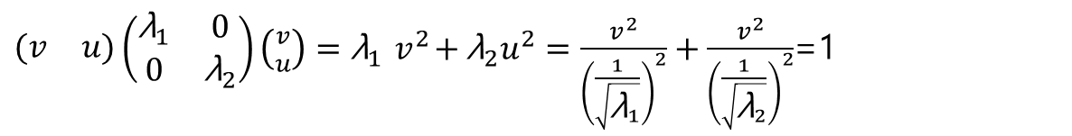
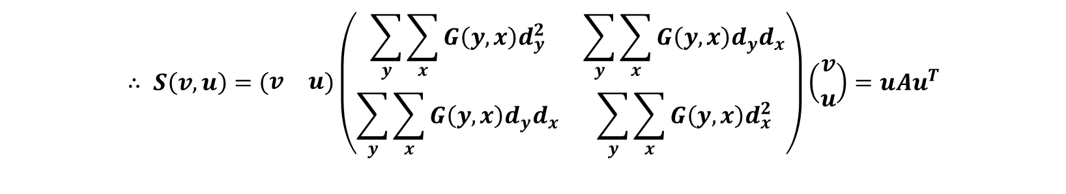
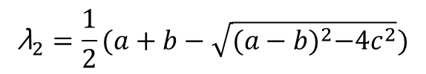
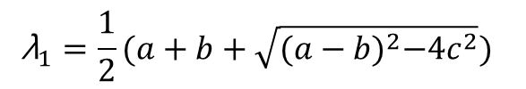
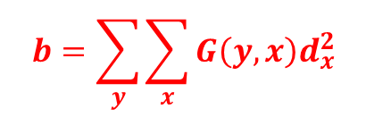
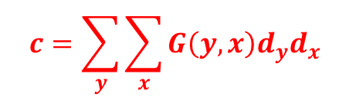

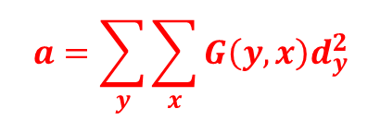
5-2.2 해리스 특징점
$$∴ S\left(v,u\right)=\left(\begin{matrix}v & u\end{matrix}\right)\left(\begin{matrix}\sum_{y}{\sum_{x}{G\left(y,x\right)d_{y}^{2}}} & \sum_{y}{\sum_{x}{G\left(y,x\right)d_{y}d_{x}}} \\ \sum_{y}{\sum_{x}{G\left(y,x\right)d_{y}d_{x}}} & \sum_{y}{\sum_{x}{G\left(y,x\right)d_{x}^{2}}}\end{matrix}\right)\left({v \atop u}\right)=uAu^{T}$$
* 2차 모멘트 행렬
$$a=\sum_{y}{\sum_{x}{G\left(y,x\right)d_{y}^{2}}}$$
$$\left(\begin{matrix}v & u\end{matrix}\right)\left(\begin{matrix}a & c \\ c & b\end{matrix}\right)\left({v \atop u}\right)= {av}^{2}+2cvu+{bu}^{2}$$
$$b=\sum_{y}{\sum_{x}{G\left(y,x\right)d_{x}^{2}}}$$
$$\det\left(A−\text{λ}\right)=\left(\begin{matrix}a−\text{λ} & c \\ c & b−\text{λ}\end{matrix}\right)=\left(a−\text{λ}\right)\left(b−\text{λ}\right)−c^{2}=0$$
$$c=\sum_{y}{\sum_{x}{G\left(y,x\right)d_{y}d_{x}}}$$
$${\text{λ}}_{1}=\frac{1}{2}(a+b+\sqrt{{(a−b)}^{2}−4c^{2}})$$
타원의 장축
$${\text{λ}}_{2}=\frac{1}{2}(a+b−\sqrt{{(a−b)}^{2}−4c^{2}})$$
타원의 단축
$\begin{matrix}(v & u)\end{matrix}\left(\begin{matrix}{\text{λ}}_{1} & 0 \\ 0 & {\text{λ}}_{2}\end{matrix}\right)\left({v \atop u}\right)={\text{λ}}_{1}{ v}^{2}+{\text{λ}}_{2}u^{2}=\frac{v^{2}}{{\left(\frac{1}{\sqrt{{\text{λ}}_{1}}}\right)}^{2}}+\frac{v^{2}}{{\left(\frac{1}{\sqrt{{\text{λ}}_{2}}}\right)}^{2}}$=1
Notes:
2차 모멘트 행렬은 대칭 행렬의 구조를 나타내고 있습니다.
그렇기 때문에 2차 모멘트 행렬은 고유 값은 전부 실수이고 고유 벡터가 직각을 이룬다는 것입니다.
물론 각 그래디언트의 값이 0이 아닐 경우에 그렇다는 것입니다.
그래서 데이터 분포가 타원의 형태일 경우에 행렬 A의 고유 값을 다음과 같이 구하고
구해진 고유값이 양수이면 고유벡터들은 타원의 주축을 이루고 고유값의 제곱근의 역수는 타원 축의 길이에 비례하게 됩니다.

Slide 9





5-2.2 해리스 특징점
두 고유 값을 통해 지역 특징일 가능성 C를 구할 수 있게 됨
k= 0.04로 설정하면 적절하다고 알려져 있음
$$C={\text{λ}}_{1}{\text{λ}}_{2}−k{\text{(}{\text{λ}}_{1}\text{+}{\text{λ}}_{2}\text{)}}^{2}$$
A=$\left(\begin{matrix}a & c \\ c & b\end{matrix}\right)$
$${\text{λ}}_{1}{\text{+}\text{λ}}_{2}=a+b$$
$${\text{λ}}_{1}{\text{λ}}_{2}=ab−c^{2}$$
$$C=ab−c^{2}−k{\text{(}a+b \text{)}}^{2}$$
Notes:
앞서 설명드린 전개대로 A행렬을 통해 두 고유값을 구하였다면
이 고유값을 통해 지역 특징일 가능성인 C값을 구할수 있게 됩니다.
그리고 행렬의 각 요소를 다음과 같이 표현하여 고유값을 구하지 않고도 지역 특징 가능성 값을 구할 수 있게 됩니다.

Slide 10
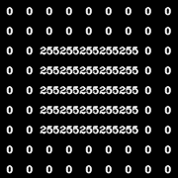
5-2.2 해리스 특징점
Notes:
실습을 진행한 이미지
9x9 해상도 이미지를 조금 키웠더니 사각형이 좀 흐려졌습니다.
양해해주시고 봐주시길바랍니다.

Slide 11
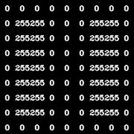
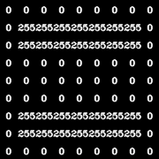
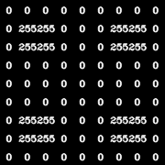





5-2.2 해리스 특징점
$$dx$$
$$dy$$
$${dx}^{2}$$
$$dxdy$$
$${dy}^{2}$$
Notes:
소벨 필터 사용하여 dx dy 구한뒤 dxx dyy dxy를 구함

Slide 12
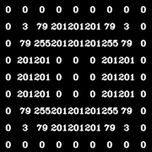
5-2.2 해리스 특징점
C
Notes:
지역 특징 가능성인 C값을 구함

Slide 13
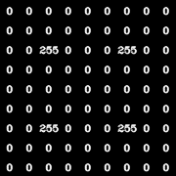
5-2.2 해리스 특징점
Notes:
비최대억제를 통해 코너인 점만을 표시함
원래의 사각형에 대입해 보면 코너를 잘 찾은것을 확인할 수 있음.

Slide 14
5-2.2 해리스 특징점
해리스 특징점은
이동과 회전에 대해서는 불변하지만
크기 변환에는 공변이다.
Notes:
이미지를 이동하거나 회전을 하여도 밝기 변화량의 분포가 변화하지 않는다.
하지만 크기 변환시에는 밝기 변화량의 분포가 변화할 수 있기에 단점이 존재함.
다음시간에 모라벡과 해리스 코너를 토대로 크기변환에 불변한 특징에 대해 설명해보겠다.

